Slide 1


Лекция 5
Сериализация
Подходы сериализации
Типы сериализаций
XML
JSON
Маршалинг
2021

Slide 2
Сериализация
Ульяновский государственный технический университет
ULSTU.RU

Slide 3
Сериализация
Сериализация
это процесс преобразования объекта в поток байтов для сохранения или передачи в память, базу данных или файл. Эта операция предназначена для того, чтобы сохранить состояния объекта для последующего воссоздания при необходимости.
Объект сериализуется в поток, который служит для передачи данных. Поток также может содержать сведения о типе объекта, в том числе о его версии, языке и региональных параметрах, а также имени сборки. В этом формате потока объект можно сохранить в базе данных, файле или памяти.
Ульяновский государственный технический университет
ULSTU.RU

Slide 4
Сериализация
Десериализация
процесс, обратный процессу сериализации данных, т.е. восстановление состояния объекта с целью последующего использования.
Последовательность сохраняемых данных должна содержать в себе всю информацию, необходимую для восстановления.
Ульяновский государственный технический университет
ULSTU.RU

Slide 5
Сериализация
Назначение
Сериализация позволяет сохранять состояние объекта и воссоздавать его при необходимости. Это полезно для длительного хранения объектов или для обмена данными. Посредством сериализации можно выполнять следующие действия:
отправка объекта в удаленное приложение с помощью веб-службы;
передача объекта из одного домена в другой;
передача объекта через брандмауэр в виде строки (JSON или XML, например);
хранение сведений о безопасности и пользователях между приложениями.
Ульяновский государственный технический университет
ULSTU.RU

Slide 6
Сериализация
Недостатки
Можно выделить 2 ключевых недостатка сериализации:
Нарушение непрозрачности абстрактных типов данных, что может приводить к потенциальному раскрытию частных деталей реализации.
При сериализации всех элементов данных (для некоторых вариантов сериализации), нарушается принцип инкапсуляции.
Ульяновский государственный технический университет
ULSTU.RU

Slide 7
Сериализация
Подходы
Можно выделить 2 подхода к сериализации объекта класса:
базовый (упрощенный);
пользовательский (настраиваемый).
Ульяновский государственный технический университет
ULSTU.RU

Slide 8
Сериализация
Типы
Существуют следующие типы сериализации по способу хранения информации об объекте в сериализованном виде:
бинарная;
SOAP;
XML;
JSON.
Ульяновский государственный технический университет
ULSTU.RU

Slide 9
Подходы сериализации
Ульяновский государственный технический университет
ULSTU.RU

Slide 10
Подходы сериализации
Базовый подход
Допускаются настройки для класса, указывающие, что он может быть сериализован и настройки для полей, что в процессе сериализации они не участвуют и информацию с них не сохранять.
В процессе сериализации сохраняется информация со всех (либо только публичных) полей класс (исключение составляют поля, которые были явно указаны как несериализуемые), в зависимости от настроек выбранного типа сериализации.
Ульяновский государственный технический университет
ULSTU.RU

Slide 11
Подходы сериализации
Базовый подход
Настройки сериализации класса могут не распространятся на производные классы от этого класса. Каждый класс может потребовать персональных настроек возможности их применения в процессе сериализации.
В случае, если в классе имеются поля-ссылки на объекты других классов, то эти поля не должны участвовать в процессе сериализации, если у других классов не настроена сериализация.
Ульяновский государственный технический университет
ULSTU.RU

Slide 12
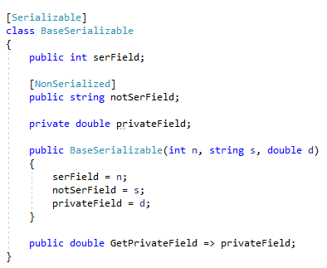
Подходы сериализации
Базовый подход
Ульяновский государственный технический университет
ULSTU.RU

Slide 13
Подходы сериализации
Пользовательский подход
Подразумевает применение различных манипуляций с данными объекта класса перед сериализацией данных, в процессе сериализации, и в процессе или по окончании процесса десериализации данных.
Под манипуляцией подразумевают преобразование значений (например, шифрование значений) для сокрытия важной информации или структуры класса, сохранения сведений о событии сериализации (например, даты и времени сериализации) или для версионности данных (например, если поменялась структура класса и надо поддерживать данные, сохраненные по старой структуре)
Ульяновский государственный технический университет
ULSTU.RU

Slide 14
Подходы сериализации
Пользовательский подход
Для реализации пользовательского подхода в классе потребуется определить 2 метода, первый должен вызываться при сериализации объекта, а второй при десериализации. Возможен вариант, когда в качестве второго метода будет выступать конструктор класса с определенным набором параметров, необходимых для извлечения данных по объекту из потока.
Ульяновский государственный технический университет
ULSTU.RU

Slide 15
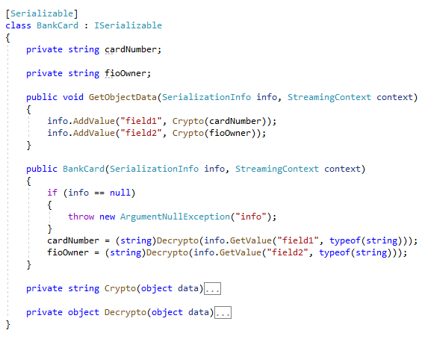
Подходы сериализации
Пользовательский подход
Ульяновский государственный технический университет
ULSTU.RU

Slide 16
Подходы сериализации
Пользовательский подход
SerializationInfo – содержит все данные, необходимые для сериализации или десериализации объекта. Объекты добавляются в SerializationInfo хранилище во время сериализации с помощью AddValue методов и извлекаются из SerializationInfo хранилища при десериализации с помощью GetValue методов.
StreamingContext – описывает источник и назначение заданного потока сериализации и обеспечивает дополнительный контекст, определяемый вызывающим объектом. Позволяет вводить дополнительные ограничения на источник, например, позволяя передавать сериализуемые данные по каналам связи, но запрещая сохранять их в файлы.
Ульяновский государственный технический университет
ULSTU.RU

Slide 17
Подходы сериализации
Пользовательский подход
Для более тонкой настройки сериализации/десериализации класса можно использовать методы, которые будут вызывать в момент или после процесса. Такие методы помечаются специальными атрибутами. Эти атрибуты обеспечивают использование типа на любом или на всех четырех этапах процесса сериализации и десериализации. Атрибуты определяют методы типа, которые должны вызываться на каждом этапе. Доступ методов к потоку сериализации отсутствует, однако можно изменить объект перед сериализацией и после нее или перед десериализацией и после нее. Благодаря такому механизму модули форматирования могут игнорировать заполнение полей и извлечение данных из потока сериализации.
Ульяновский государственный технический университет
ULSTU.RU

Slide 18
Подходы сериализации
Пользовательский подход
Всего имеется 4 атрибута:
OnDeserializedAttribute – метод вызывается сразу после десериализации объекта в графе объекта. Используется когда необходимо исправить значения в десериализованном объекте после десериализации.
OnDeserializingAttribute – метод вызывается во время десериализации объекта в графе объекта. Используется для установки значений по умолчанию во время десериализации. Например, если десериализуемый тип не содержит конструктор, можно в таком методе задавать значения полей в объекте класса.
Ульяновский государственный технический университет
ULSTU.RU

Slide 19
Подходы сериализации
Пользовательский подход
OnSerializedAttribute – метод вызывается после сериализации объекта в графе объекта. Используется для управления объектом после сериализации.
OnSerializingAttribute – метод вызывается во время сериализации объекта в графе объекта. Используется для управления объектом перед сериализацией.
Ульяновский государственный технический университет
ULSTU.RU

Slide 20
Подходы сериализации
Пользовательский подход
Всего методы должны в качестве параметра принимать объект от StreamingContext, который предоставляет дополнительные данные о типе сериализации.
Методы не принимают объекты типа SerializationInfo, а следовательно не могут влиять на выбор полей для сериализации (например, если какие-то не надо включать), или скрывать структуру данных в классе (путем изменения имен сохраняемых полей, например).
Применять все атрибуты (т.е. методы) не обязательно. Достаточно задать те, процессы которых нас интересуют.
Ульяновский государственный технический университет
ULSTU.RU

Slide 21
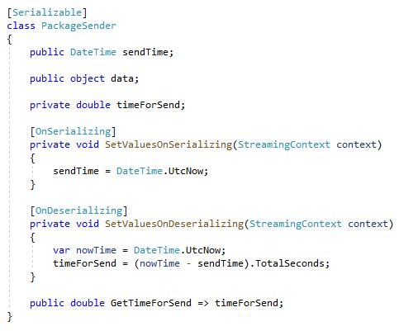
Подходы сериализации
Пользовательский подход
Ульяновский государственный технический университет
ULSTU.RU

Slide 22
Типы сериализаций
Ульяновский государственный технический университет
ULSTU.RU

Slide 23
Типы сериализаций
Бинарная (двоичная) сериализация
Данный тип сериализации генерирует компактный поток байтов. При сериализации двоичным форматом по умолчанию сохраняются сведенья о всех полях класса, даже закрытых (приватных). К преимуществам можно компактность записи данных и сложность «ручного чтения» сериалиованных данных. Также этот вариант имеет более высокую производительность.
Ульяновский государственный технический университет
ULSTU.RU

Slide 24
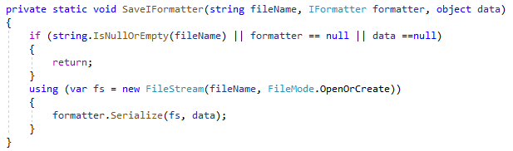
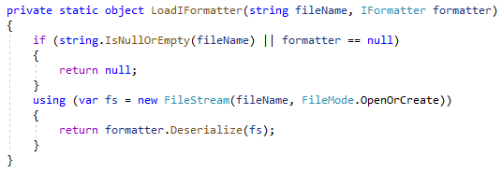
Типы сериализаций
Бинарная (двоичная) сериализация
Ульяновский государственный технический университет
ULSTU.RU

Slide 25
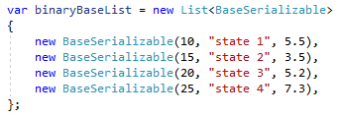

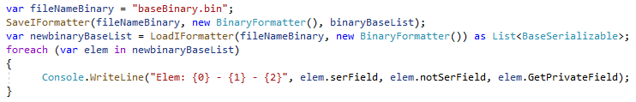
Типы сериализаций
Бинарная (двоичная) сериализация
Ульяновский государственный технический университет
ULSTU.RU

Slide 26
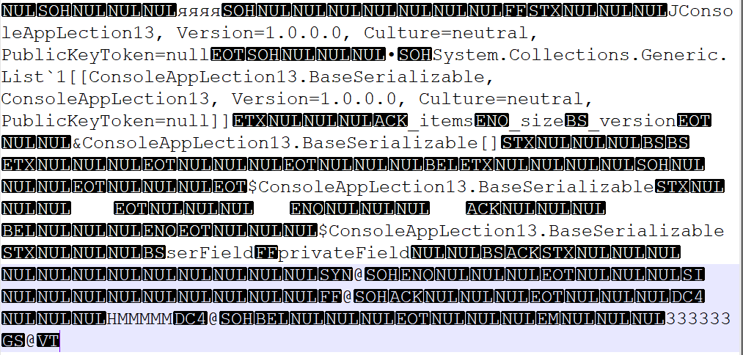
Типы сериализаций
Бинарная (двоичная) сериализация
Ульяновский государственный технический университет
ULSTU.RU

Slide 27
Типы сериализаций
Бинарная (двоичная) сериализация
Не скрывает структуру класса.
Сохраняет даже приватные поля (нарушение инкапсуляции).
Сохраняет информацию об имени класса (могут быть проблемы при десериализации получаемого объекта другим классом с тем же набором полей и даже тем же именем).
Ульяновский государственный технический университет
ULSTU.RU

Slide 28
Типы сериализаций
SOAP
Simple Object Access Protocol – это облегченный протокол для обмена информацией в децентрализованной распределенной среде. Это протокол на основе XML, который состоит из трех частей: оболочки, определяющей структуру для описания того, что содержится в сообщении и как его обрабатывать, набора правил кодирования для выражения экземпляров типов данных, определенных приложением, и соглашения для представления. удаленные вызовы процедур и ответы.
Ульяновский государственный технический университет
ULSTU.RU

Slide 29
Типы сериализаций
SOAP
SOAP состоит из трех ключевых частей:
Конструкция конверта SOAP. Определяет общую структуру для выражения содержимого сообщения; кто должен заниматься этим, и является ли это необязательным или обязательным.
Правила кодирования SOAP. Определяют механизм сериализации, который можно использовать для обмена экземплярами типов данных, определяемых приложением.
Представление SOAP RPC. Определяет соглашение, которое можно использовать для представления удаленных вызовов процедур и ответов.
Ульяновский государственный технический университет
ULSTU.RU

Slide 30
Типы сериализаций
Конструкция конверта SOAP
Сообщение SOAP – это XML-документ, состоящий из обязательного конверта SOAP, необязательного заголовка SOAP и обязательного тела SOAP.
Конверт – это верхний элемент XML-документа, представляющий сообщение.
Заголовок – это общий механизм для добавления функций к сообщению SOAP децентрализованным способом без предварительного соглашения между взаимодействующими сторонами.
Тело является контейнером для обязательной информации, предназначенной для конечного получателя сообщения.
Ульяновский государственный технический университет
ULSTU.RU

Slide 31
Типы сериализаций
Конструкция конверта SOAP. Конверт
Имя элемента "Envelope".
Элемент ДОЛЖЕН присутствовать в сообщении SOAP.
Элемент МОЖЕТ содержать объявления пространств имен, а также дополнительные атрибуты. Если они присутствуют, то ДОЛЖНЫ быть квалифицированы пространством имен. Точно так же элемент МОЖЕТ содержать дополнительные подэлементы. Если они присутствуют, эти элементы ДОЛЖНЫ соответствовать пространству имен и ДОЛЖНЫ следовать за элементом SOAP Body.
Ульяновский государственный технический университет
ULSTU.RU

Slide 32
Типы сериализаций
Конструкция конверта SOAP. Заголовок
Имя элемента "Header".
Элемент МОЖЕТ присутствовать в сообщении SOAP. Если он присутствует, элемент ДОЛЖЕН быть первым непосредственным дочерним элементом элемента SOAP Envelope.
Элемент МОЖЕТ содержать набор записей заголовка, каждая из которых является непосредственным дочерним элементом элемента заголовка SOAP. Все непосредственные дочерние элементы элемента заголовка SOAP ДОЛЖНЫ быть квалифицированы пространством имен.
Ульяновский государственный технический университет
ULSTU.RU

Slide 33
Типы сериализаций
Конструкция конверта SOAP. Тело
Имя элемента "Body".
Элемент ДОЛЖЕН присутствовать в сообщении SOAP и ДОЛЖЕН быть непосредственным дочерним элементом элемента SOAP Envelope. Он ДОЛЖЕН непосредственно следовать за элементом заголовка SOAP, если он присутствует. В противном случае он ДОЛЖЕН быть первым непосредственным дочерним элементом элемента SOAP Envelope.
Элемент МОЖЕТ содержать набор записей body, каждая из которых является непосредственным дочерним элементом элемента SOAP Body. Непосредственные дочерние элементы элемента SOAP Body МОГУТ быть уточнены пространством имен. SOAP определяет элемент SOAP Fault, который используется для индикации сообщений об ошибках.
Ульяновский государственный технический университет
ULSTU.RU

Slide 34
Типы сериализаций
Конструкция конверта SOAP. Ошибка
Элемент SOAP Fault используется для передачи информации об ошибке и/или состоянии в сообщении SOAP. Элемент SOAP Fault, если он присутствует, ДОЛЖЕН отображаться как запись тела и НЕ ДОЛЖЕН появляться более одного раза в элементе Body.
Элемент SOAP Fault включат четыре подэлемента.
Ульяновский государственный технический университет
ULSTU.RU

Slide 35
Типы сериализаций
Конструкция конверта SOAP. Ошибка
faultcode – предназначен для использования программным обеспечением для обеспечения алгоритмического механизма идентификации неисправности. SOAP определяет небольшой набор кодов ошибок SOAP, охватывающих основные ошибки SOAP.
faultstring – предназначен для предоставления удобочитаемого объяснения неисправности и не предназначен для алгоритмической обработки.
Ульяновский государственный технический университет
ULSTU.RU

Slide 36
Типы сериализаций
Конструкция конверта SOAP. Ошибка
faultactor – предназначен для предоставления информации о том, кто вызвал ошибку в пути сообщения. Значением атрибута faultactor является URI, идентифицирующий источник.
detail – предназначен для переноса информации об ошибках конкретного приложения, относящейся к элементу Body. Отсутствие элемента Detail в элементе Fault указывает на то, что неисправность не связана с обработкой элемента Body.
Ульяновский государственный технический университет
ULSTU.RU

Slide 37
Типы сериализаций
SOAP сериализация
Ульяновский государственный технический университет
ULSTU.RU

Slide 38
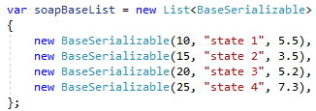

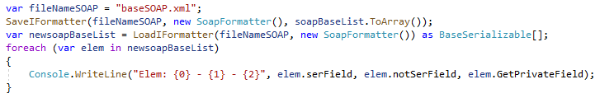
Типы сериализаций
SOAP сериализация
Ульяновский государственный технический университет
ULSTU.RU

Slide 39
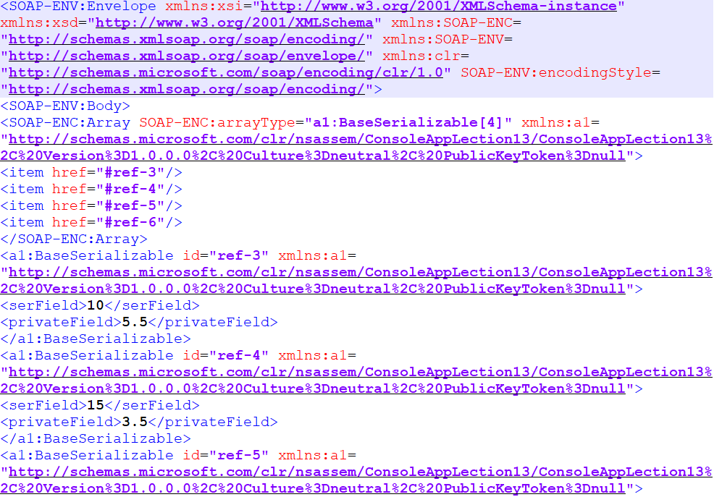
Типы сериализаций
SOAP сериализация
Ульяновский государственный технический университет
ULSTU.RU

Slide 40

Типы сериализаций
SOAP сериализация
Не скрывает структуру класса.
Сохраняет даже приватные поля (нарушение инкапсуляции).
Сохраняет информацию об имени класса (могут быть проблемы при десериализации получаемого объекта другим классом с тем же набором полей и даже тем же именем).
Имеет больше количество дополнительной информации, что увеличивает объем сериализованных данных.
Ульяновский государственный технический университет
ULSTU.RU

Slide 41
XML
Ульяновский государственный технический университет
ULSTU.RU

Slide 42
XML
XML
XML (eXtensible Markup Language) – расширяемый язык разметки, используемый для хранения и передачи данных.
Рекомендован Консорциумом Всемирной паутины (W3C).
XML разрабатывался как язык с простым формальным синтаксисом, удобный для создания и обработки документов как программами, так и человеком, с акцентом на использование в Интернете.
Язык называется расширяемым, поскольку он не фиксирует разметку, используемую в документах: разработчик волен создать разметку в соответствии с потребностями к конкретной области, будучи ограниченным лишь синтаксическими правилами языка.
Ульяновский государственный технический университет
ULSTU.RU

Slide 43
XML
XML
Все составляющие части документа обобщаются в пролог и корневой элемент.
Пролог может включать объявления, инструкции обработки, комментарии, но является не обязательной частью документа. Его следует начинать с объявления XML, хотя в определённой ситуации допускается отсутствие этого объявления.
Корневой элемент – обязательная часть документа, составляющая всю его суть. Корневой элемент может включать вложенные в него элементы, символьные данные и комментарии. Вложенные в корневой элемент элементы, в свою очередь, могут включать вложенные в них элементы, символьные данные и комментарии, и так далее.
Ульяновский государственный технический университет
ULSTU.RU

Slide 44
XML
XML
Все элементы XML оформлены в виде тегов.
Под тегом понимают текст (название тега), обернутый в символы ’<’ ’>’.
У элемента должны быть либо открывающий и закрывающий теги (это теги с одинаковым именем, но у закрывающего присутствует еще символ ‘/’), либо один тег, заканчивающийся на символ ‘/’.
<main> </main>
<main />
Ульяновский государственный технический университет
ULSTU.RU

Slide 45
XML
XML
Между открывающим и закрывающим тегами хранится значение, которое привязано к этому тегу, либо вложенные элементы.
Также у элемента могут быть атрибуты. Они указываются внутри отрывающегося тега после названия тега через пробел и в формате «имя атрибута = значение атрибута».
<fio>Иванов Иван</fio>
<student> <fio>Иванов Иван</fio> </student>
<fio gender=“male” age=19>Иванов Иван</fio>
Ульяновский государственный технический университет
ULSTU.RU

Slide 46
XML
Пролог
Пролог показывает версию XML, который используется в документе, а также кодировку. Пролог необязателен, но если он есть, то это должна быть первая строка XML документа.
<?xml version="1.0" encoding="UTF-8"?>
Ульяновский государственный технический университет
ULSTU.RU

Slide 47
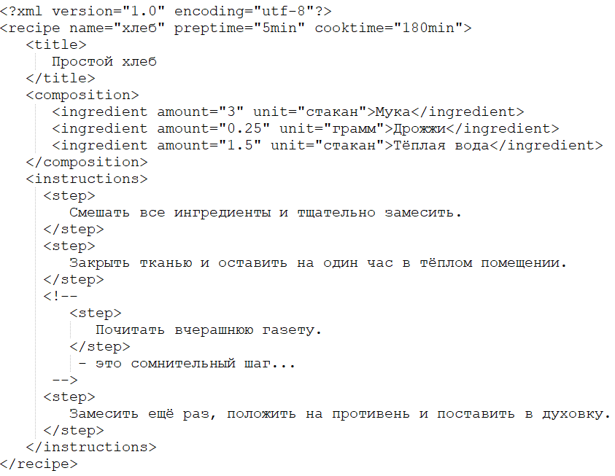
XML
XML
Ульяновский государственный технический университет
ULSTU.RU

Slide 48
XML
XSD
XSD – это язык описания структуры XML документа. Его также называют XML Schema. При использовании такой схемы XML парсер может проверить не только правильность синтаксиса XML документа, но также его структуру, модель содержания и типы данных.
Такой подход позволяет объектно-ориентированным языкам программирования легко создавать объекты в памяти, что, несомненно, удобнее, чем разбирать XML как обычный текстовый файл.
Кроме того, XSD расширяем, и позволяет подключать уже готовые словари для описания типовых задач, например веб-сервисов, таких как SOAP.
Ульяновский государственный технический университет
ULSTU.RU

Slide 49
XML
XSD
Допустимая схема XSD должна содержать <xsd:schema> элемент, определенный следующим образом:
<xsd:schema xmlns:xsd="http://www.w3.org/2001/XMLSchema"
xmlns:sql="urn:schemas-microsoft-com:mapping-schema">
<!-- additional schema definitions here -->
</xsd:schema>
Ульяновский государственный технический университет
ULSTU.RU

Slide 50
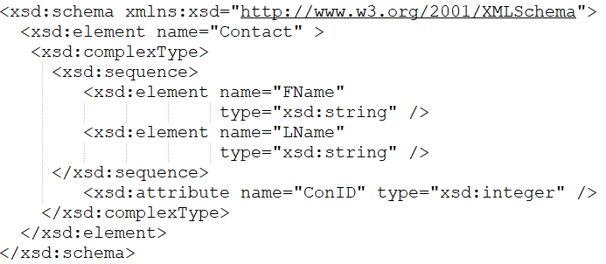
XML
XSD
Ульяновский государственный технический университет
ULSTU.RU

Slide 51
XML
Атрибуты
Чтобы класс корректно сериализовался в xml-объект, к нему самому и его полям можно применять специальные атрибуты. Атрибуты можно использовать для управления сериализацией XML объекта или для создания альтернативного потока XML из того же набора классов.
Ульяновский государственный технический университет
ULSTU.RU

Slide 52
XML
XmlRootAttribute
Каждый XML-документ должен иметь один корневой элемент, содержащий все остальные элементы. Через атрибут [XmlRoot] можно указать корневой элемент XML-документа.
Атрибут можно применить к классу, структуре, перечислению или интерфейсу. Можно также применить атрибут к возвращаемому значению метода веб-службы XML.
Ульяновский государственный технический университет
ULSTU.RU

Slide 53
XML
XmlElementAttribute
Указывает, что поле или свойство представляет XML-элемент, когда XmlSerializer сериализует или десериализует объект, содержащий его.
Применяется к общим полям или открытым свойствам чтения и записи для управления характеристиками XML-элементов.
По умолчанию объект XmlSerializer сериализует открытые поля и свойства в виде XML-элементов.
Ульяновский государственный технический университет
ULSTU.RU

Slide 54
XML
XmlAttributeAttribute
При применении к открытому полю или свойству XmlAttributeAttribute компонент информирует объект о XmlSerializer необходимости сериализации элемента как атрибута XML.
Ульяновский государственный технический университет
ULSTU.RU

Slide 55
XML
XmlArrayAttribute
Указывает, что XmlSerializer необходимо выполнить сериализацию конкретного члена класса в качестве массива XML-элементов.
XmlArrayAttribute применяется к открытому полю или свойству для чтения и записи, которое возвращает массив объектов. Его также можно применить к коллекциям и полям, которые возвращают ArrayList или любые поля, возвращающие объект, который реализует IEnumerable интерфейс.
Ульяновский государственный технический университет
ULSTU.RU

Slide 56
XML
XmlArrayItemAttribute
Представляет атрибут, который определяет производные типы, которые могут быть размещены XmlSerializer в сериализованном массиве.
XmlArrayItemAttribute применяется к любому открытому члену, доступному для чтения и записи, который возвращает массив, или предоставляет доступ к одному (по сути, идет в связке с XmlArrayAttribute).
Ульяновский государственный технический университет
ULSTU.RU

Slide 57
XML
XmlEnumAttribute
XmlEnumAttribute применяется для изменения перечисления, которое XmlSerializer создает или распознает (при сериализации или десериализации класса соответственно). Например, если перечисление содержит член с именем One, но в XML необходимо задать имя Single, то применяется XmlEnumAttribute к элементу перечисления и присваивается свойству Name значение Single.
Ульяновский государственный технический университет
ULSTU.RU

Slide 58
XML
XmlIncludeAttribute
Позволяет XmlSerializer распознавать тип в процессе сериализации или десериализации объекта.
Позволяет указать в качестве типа объекта сериализации/десериализации объект производного класса вместо базового или абстрактного, или интерфейса.
XmlIncludeAttribute используется для включения производных классов в документы описания службы, написанные на языке описания веб-служб (WSDL). Например, если метод возвращает Object, то можно применить XmlIncludeAttribute к методу и указать фактические типы для возврата.
Ульяновский государственный технический университет
ULSTU.RU

Slide 59
XML
XmlIgnoreAttribute
Инструктирует метод Serialize(TextWriter, Object), принадлежащий XmlSerializer, не сериализовывать значение открытого поля или открытого свойства чтения/записи.
Ульяновский государственный технический университет
ULSTU.RU

Slide 60
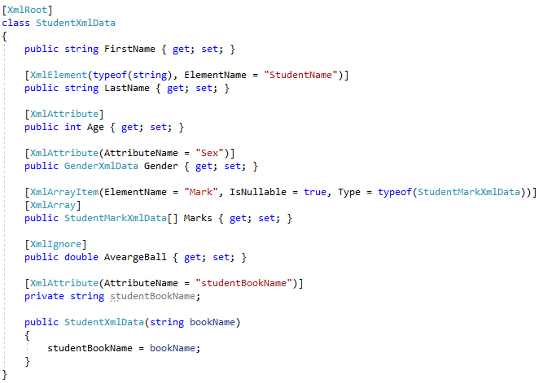
XML
XML. Класс
Ульяновский государственный технический университет
ULSTU.RU

Slide 61
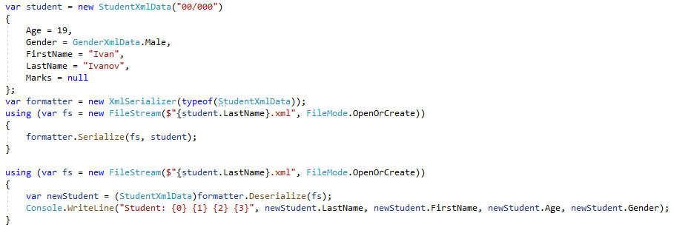
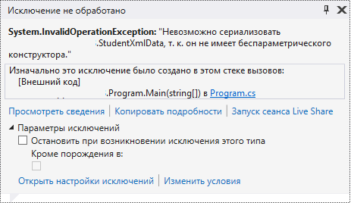
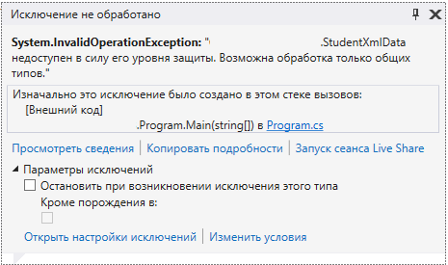
XML
XML. Сохранение и загрузка объекта
Ульяновский государственный технический университет
ULSTU.RU

Slide 62
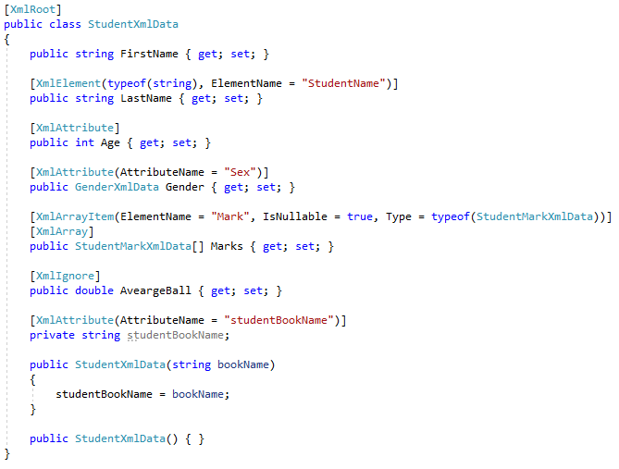
XML
XML. Класс доработанный
Ульяновский государственный технический университет
ULSTU.RU

Slide 63
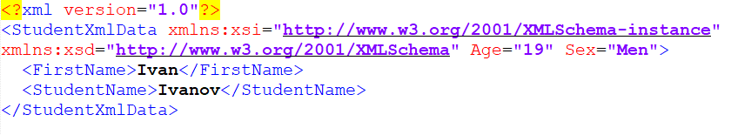
XML
XML. Данные в файле
Ульяновский государственный технический университет
ULSTU.RU

Slide 64
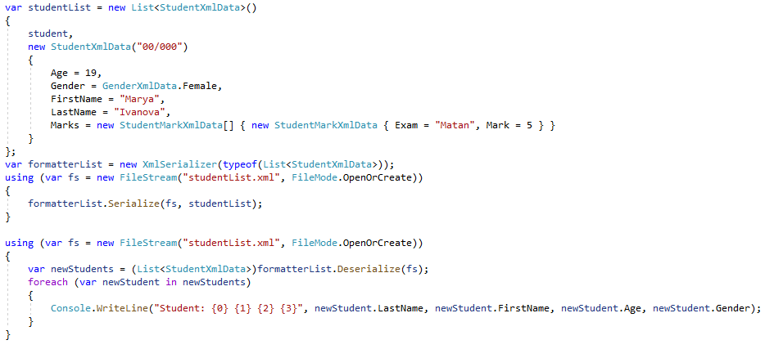
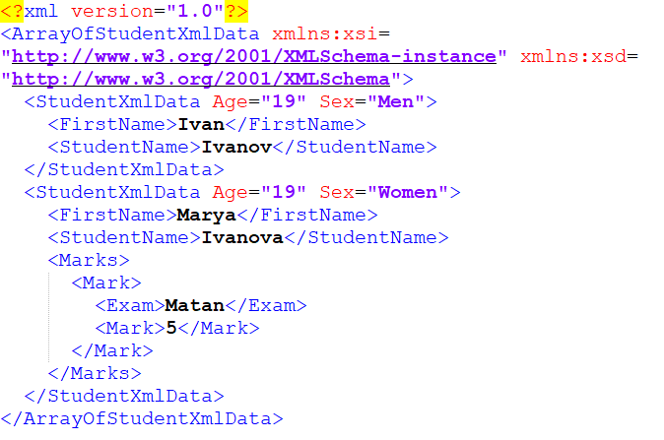
XML
XML. Сохранение списка
Ульяновский государственный технический университет
ULSTU.RU

Slide 65
XML
XmlSerializer
Сериализует и десериализует объекты в XML-документы и из них. Сериализация XML – это процесс преобразования открытых свойств и полей объекта в формат XML для хранения или транспортировки.
Сериализцемый класс должен иметь стандартный конструктор без параметров и модификатор доступа для класса – public. Если в классе имеются поля ссылочного типа на другие классы структуры, перечисления и т.п., то эти классы структуры, перечисления и т.п. также должны иметь модификатор доступа public.
Ульяновский государственный технический университет
ULSTU.RU

Slide 66
XML
XmlReader/XmlWritter
XmlReader – это средство чтения, обеспечивающее быстрый прямой доступ (без кэширования) к данным XML.
XmlWriter – это модуль записи, который предоставляет быстрые, не кэшированные, forward-only средства генерации потоков или файлов, содержащих данные XML.
XmlReader считывает данные из файла поэлементно. Это позволяет экономить память (не загружать целиком весь файл-xml, а по одной записи), но, несет риски, в случае, если структура xml в файле окажется нарушенной.
Ульяновский государственный технический университет
ULSTU.RU

Slide 67
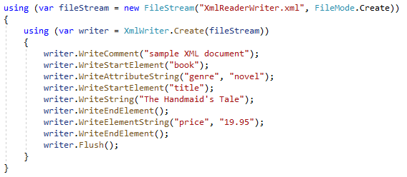
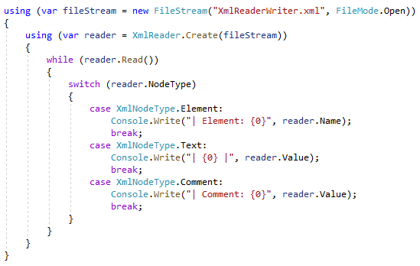
XML
XmlReader/XmlWritter
Ульяновский государственный технический университет
ULSTU.RU

Slide 68
XML
LINQ To Xml
Вся функциональность LINQ to XML содержится в пространстве имен System.Xml.Linq. Основные классы этого пространства имен:
XDocument: представляет весь xml-документ
XElement: представляет отдельный xml-элемент
XAttribute: представляет атрибут xml-элемента
XComment: представляет комментарий
Ульяновский государственный технический университет
ULSTU.RU

Slide 69
XML
LINQ To Xml
Ключевым классом является XElement, который позволяет получать вложенные элементы и управлять ими. Среди его методов можно отметить следующие:
Add(): добавляет новый атрибут или элемент
Attributes(): возвращает коллекцию атрибутов для данного элемента
Elements(): возвращает все дочерние элементы данного элемента
Remove(): удаляет данный элемент из родительского объекта
RemoveAll(): удаляет все дочерние элементы и атрибуты у данного элемента
Ульяновский государственный технический университет
ULSTU.RU

Slide 70
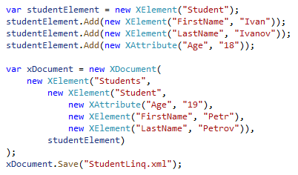
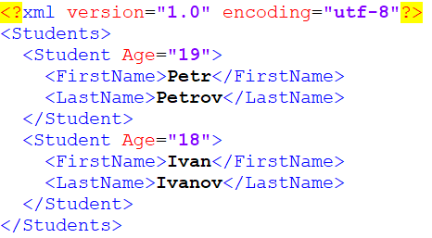
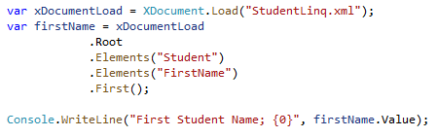
XML
LINQ To Xml
Ульяновский государственный технический университет
ULSTU.RU

Slide 71
JSON
Ульяновский государственный технический университет
ULSTU.RU

Slide 72
JSON
JSON
JavaScript Object Notation – текстовый формат обмена данными, основанный на JavaScript.
Формат считается независимым от языка и может использоваться практически с любым языком программирования.
Ульяновский государственный технический университет
ULSTU.RU

Slide 73
JSON
JSON
В качестве значений в JSON могут быть использованы:
JSON-объект
Массив
Число (целое или вещественное)
Литералы
Строка
Ульяновский государственный технический университет
ULSTU.RU

Slide 74
JSON
JSON-объект
JSON-объект – это неупорядоченное множество пар «ключ:значение».
Ключ – это название параметра объекта. Имя ключа заключают в кавычки. В качестве значение может выступать любой элемент JSON. Если в объекте более одной пары, то пары разделяются запятой.
Объект заключается в фигурные скобки ’{’ ’}’.
{
“ParamName”: Value,
“SecondParam”: Value
}
Ульяновский государственный технический университет
ULSTU.RU

Slide 75
JSON
Массив
Массив (одномерный) – это упорядоченное множество значений. Значения разделяются запятыми. Массив может быть пустым, то есть не содержать ни одного значения. Значения в пределах одного массива могут иметь разный тип. В массиве нет ключей, как в объекте, поэтому обращаться к массиву можно только по номеру элемента. И поэтому в случае массива менять местами данные внутри нельзя.
Массив заключается в квадратные скобки «[ ]».
Ульяновский государственный технический университет
ULSTU.RU

Slide 76
JSON
Значения
Число. Число тоже очень похоже на Javascript-число, за исключением того, что используется только десятичный формат (с точкой в качестве разделителя).
Литералы. true (логическое значение «истина»), false (логическое значение «ложь») и null.
Строка. Строка – это упорядоченное множество из нуля или более символов юникода, заключённое в двойные кавычки. Символы могут быть указаны с использованием escape-последовательностей, начинающихся с обратной косой черты «\» (поддерживаются варианты \", \\, \/, \t, \n, \r, \f и \b), или записаны шестнадцатеричным кодом в кодировке Unicode в виде \uFFFF.
Ульяновский государственный технический университет
ULSTU.RU

Slide 77
JSON
JSON5
JSON5 – расширение формата json в соответствии с синтаксисом ECMAScript 5, вызванное тем, что json используется не только для общения между программами, но и создаётся/редактируется вручную.
Файл JSON5 всегда является корректным кодом ECMAScript 5. JSON5 обратно совместим с JSON. Для некоторых языков программирования уже существуют парсеры json5.
Ульяновский государственный технический университет
ULSTU.RU

Slide 78
JSON
JSON5
Некоторые нововведения:
Поддерживаются как однострочные //, так и многострочные /* */ комментарии.
Записи и списки могут иметь запятую после последнего элемента (удобно при копировании элементов).
Ключи записей могут быть без кавычек, если они являются валидными идентификаторами ECMAScript 5.
Строки могут заключаться как в одинарные, так и в двойные кавычки.
Числа могут быть в шестнадцатеричном виде, начинаться или заканчиваться десятичной точкой, включать Infinity, -Infinity, NaN и -NaN, начинаться со знака +.
Ульяновский государственный технический университет
ULSTU.RU

Slide 79
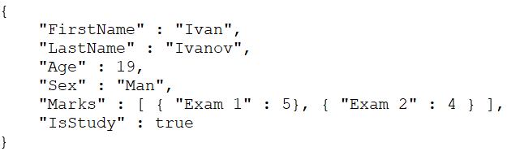
JSON
JSON. Примеры
Ульяновский государственный технический университет
ULSTU.RU

Slide 80
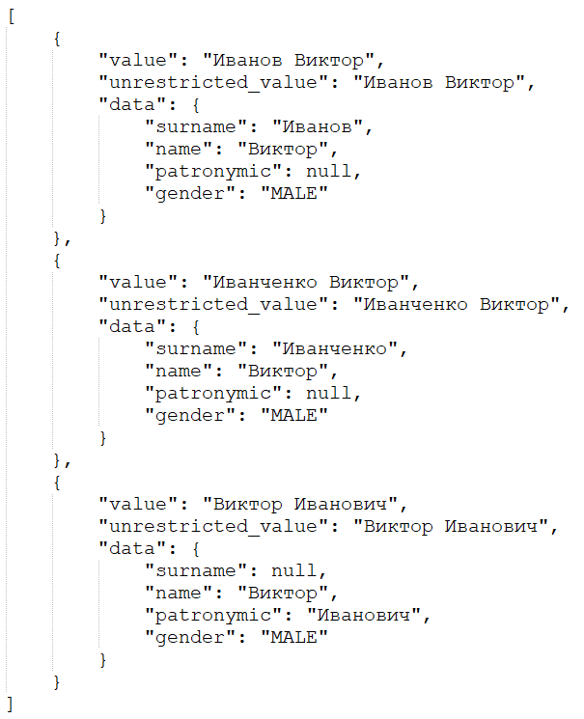
JSON
JSON. Примеры
Ульяновский государственный технический университет
ULSTU.RU

Slide 81
JSON
JsonSerializer
Предоставляет функциональные возможности сериализации объектов или типов значений в JSON и десериализации JSON в объекты или типы значений.
Ульяновский государственный технический университет
ULSTU.RU

Slide 82
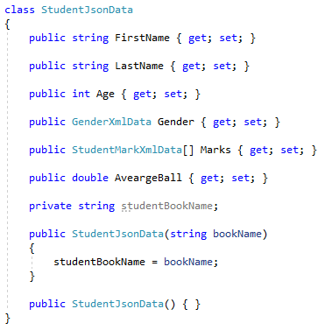
JSON
JsonSerializer
Ульяновский государственный технический университет
ULSTU.RU

Slide 83
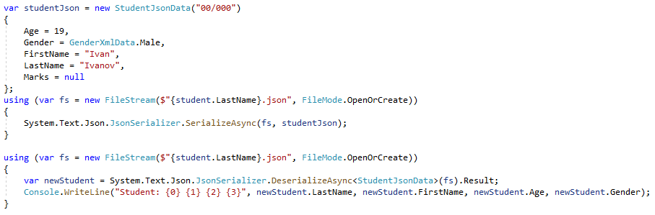
JSON
JsonSerializer
Ульяновский государственный технический университет
ULSTU.RU

Slide 84

JSON
JsonSerializer
Ульяновский государственный технический университет
ULSTU.RU

Slide 85
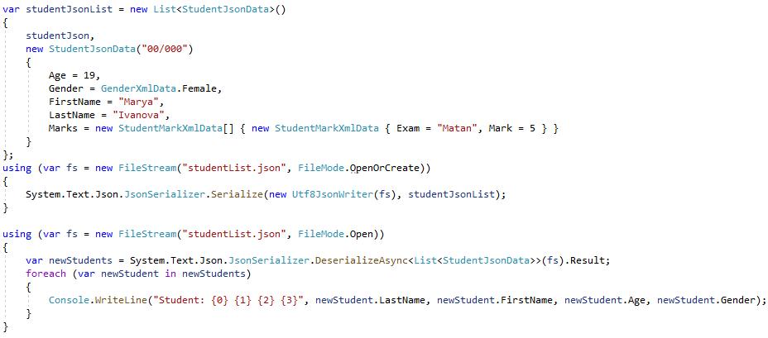
JSON
JsonSerializer
Ульяновский государственный технический университет
ULSTU.RU

Slide 86

JSON
JsonSerializer
Ульяновский государственный технический университет
ULSTU.RU

Slide 87
JSON
JsonSerializer. Атрибуты
По умолчанию сериализации подлежат все публичные свойства. Кроме того, в выходном объекте json все названия свойств соответствуют названиям свойств объекта класса. Однако с помощью атрибутов JsonIgnore и JsonPropertyName можно повлиять на процесс сериализации.
Атрибут JsonIgnore позволяет исключить из сериализации определенное свойство. А JsonPropertyName позволяет замещать оригинальное название свойства.
Ульяновский государственный технический университет
ULSTU.RU

Slide 88
JSON
DataContractJsonSerializer
Сериализует объекты в нотацию объектов JavaScript (JSON) и десериализует данные JSON в объекты.
Данный класс сериализует только классы, с настроенной аннотацией (заданными атрибутами).
DataContractAttribute – указывает, что тип определяет или реализует контракт данных и может быть сериализован сериализатором. Применяется к классу.
DataMemberAttribute – при применении к элементу типа указывает, что этот элемент является частью контракта данных и сериализуется. Может применятся к закрытым полям класса, в таком случае, они тоже будут сериализоваться.
Ульяновский государственный технический университет
ULSTU.RU

Slide 89
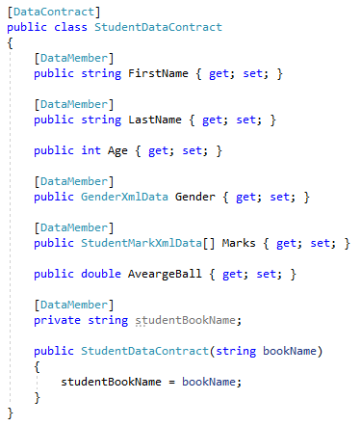
JSON
DataContractJsonSerializer
Ульяновский государственный технический университет
ULSTU.RU

Slide 90
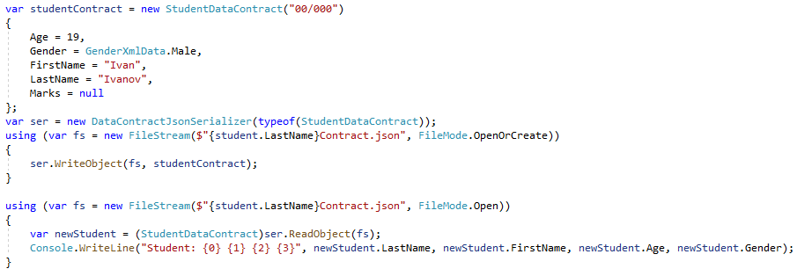
JSON
DataContractJsonSerializer
Ульяновский государственный технический университет
ULSTU.RU

Slide 91
JSON
DataContractJsonSerializer
Ульяновский государственный технический университет
ULSTU.RU

Slide 92
JSON
Newtonsoft.Json (Json.NET)
Json.NET – это популярная высокопроизводительная платформа JSON для .NET. Впервые Json.NET был выпущен в июне 2006 года. Для работы с Json используется 3 основных класса: JsonReader, JsonWriter и JsonSerializer.
Ульяновский государственный технический университет
ULSTU.RU

Slide 93
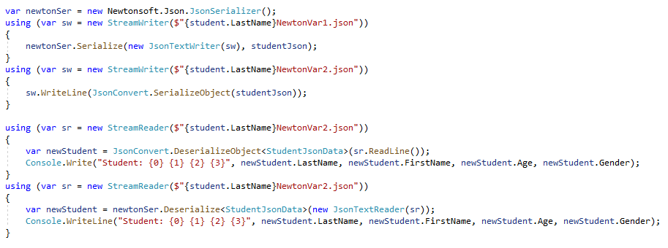
JSON
Newtonsoft.Json (Json.NET)
Ульяновский государственный технический университет
ULSTU.RU

Slide 94
Маршалинг
Ульяновский государственный технический университет
ULSTU.RU

Slide 95
Маршалинг
Маршалинг
Процесс преобразования информации (данных, двоичного представления объекта), хранящейся в оперативной памяти, в формат, пригодный для хранения или передачи. Процесс похож на сериализацию.
Обычно применяется тогда, когда информацию (данные, объекты) необходимо передавать между различными частями одной программы или от одной программы к другой.
Ульяновский государственный технический университет
ULSTU.RU

Slide 96
Маршалинг
Маршалинг
«Маршализовать» объект означает записать его состояние и кодовую(ые) базу(ы) (URI, указывающий на расположение кода класса объекта для загрузки) таким образом, чтобы при обратной операции получалась копия оригинала. Маршалинг подобен сериализации, за исключением того, что при маршалинге указывается расположение исполняемого кода. Маршалинг отличается от сериализации тем, что он особым образом применяется к удалённым объектам, для которых не создается копия самого объекта, а лишь указывается удалённый адрес, по которому должна производиться работа с ним.
Ульяновский государственный технический университет
ULSTU.RU

Slide 97
Маршалинг
Маршалинг
Маршалинг применяется при передаче данных между процессами и/или потоками, например:
при использовании различных механизмов RPC;
при использовании P/Invoke на платформе .NET Framework (при переходе от неуправляемого типа в тип CLR);
в скриптах и приложениях, применяющих технологию XPCOM, поставляемую в составе Mozilla application framework (MFA).
Ульяновский государственный технический университет
ULSTU.RU

Slide 98
Маршалинг
MarshalAsAttribute
Указывает способ маршалинга данных между управляемым и неуправляемым кодом.
Этот атрибут можно применить к параметрам, полям или возвращаемым значениям. Он является необязательным, так как каждый тип данных имеет поведение маршалинга по умолчанию. MarshalAsAttribute необходим только в том случае, если тип может быть упакован в несколько типов. Например, можно маршалировать строку в неуправляемый код как LPStr, LPWStr, LPTStr или BStr.
Ульяновский государственный технический университет
ULSTU.RU

Slide 99
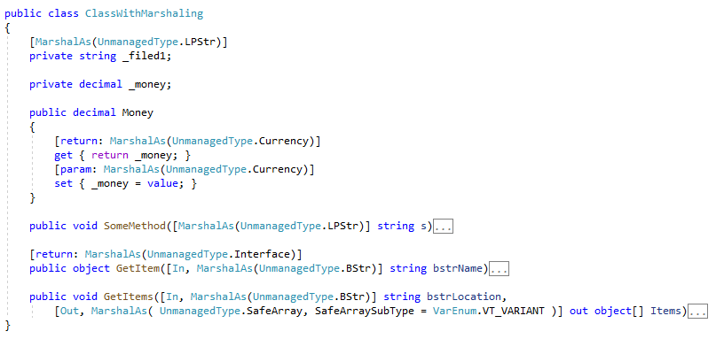
Маршалинг
Маршалинг. Примеры
Ульяновский государственный технический университет
ULSTU.RU

Slide 100
Спасибо за внимание!
Рады видеть Вас на наших мероприятиях!
2021

